Slide 1
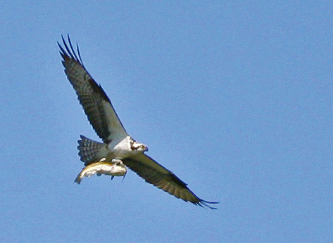
1.

Slide 2

2.

Slide 3
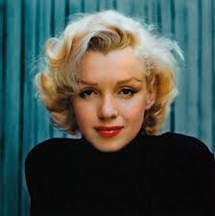
3.

Slide 4

4.

Slide 5
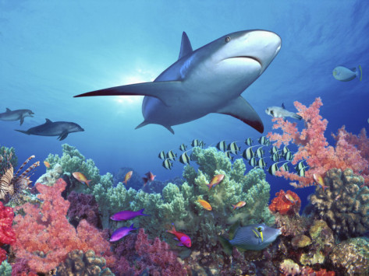
5.

Slide 6
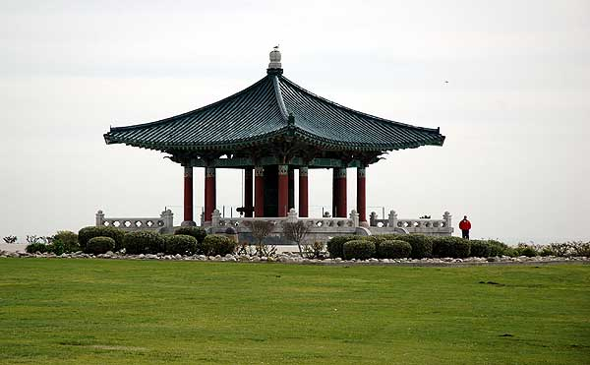
6.

Slide 7

7.

Slide 8
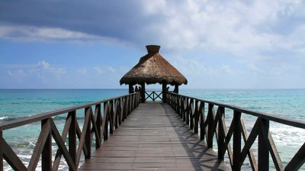
8.

Slide 9

9

Slide 10

10.

